Slide 1
第十章 国民收入的决定：收入-支出模型

Slide 2
第一节 均衡国民收入的决定
第二节 影响需求的重要机制： 乘数
第三节 本章评析

Slide 3
第十章 国民收入的决定：收入-支出模型
宏观经济学在内容上可以分为宏观经济变量、宏观经济模型、宏观经济运行与宏观经济政策。
进一步分为短期均衡以及长期均衡两类。
前者是总供给基本稳定情况下宏观经济的运行状态。
后者是研究总供给的适应性变化及增长状态。

Slide 4
第十章 国民收入的决定：收入-支出模型
凯恩斯主义经济学重点强调短期经济均衡与波动，所以，宏观经济学一大部分是阐述短期宏观经济问题的。
凯恩斯主义经济学主要涉及四个市场：产品市场、货币市场、劳动市场、国际市场，其中产品市场和货币市场是重点。但随着经济的发展，后两个市场的作用也越来越重要。

Slide 5
第十章 国民收入的决定：收入-支出模型
第一节 均衡国民收入的决定
  一、均衡国民收入决定原理
  二、均衡国民收入决定的基本方向
  三、两部门经济：有效需求的原理和框架

Slide 6
第一节 均衡国民收入的决定
一、均衡国民收入决定原理
（一）一般所指的国民收入
国民收入在宏观经济学中是个泛指的概念：GDP、GNP、NNP、NI、PI都可以被看作不同条件下的国民收入。
但在通常情况下，国民收入一般指GDP。

Slide 7
第一节 均衡国民收入的决定
（二）国民收入和国民财富的生产
国民收入和国民财富的含义既有一致性，也有区别。其区别主要在于：
1、国民财富涉及存量角度，即涉及特定时点上的（已有商品和服务价值）数量。
2、国民收入涉及流量角度，即涉及特定时期内的（发生价值）数量。

Slide 8
第一节 均衡国民收入的决定
（三）国民收入和国民财富的分配
基本经济制度的作用：决定国民收入和财富分配的基本立场和倾向。
1.初次分配和再分配制度的作用：国民收入和财富初次分配按要素分配，再分配则服从于政府的利益倾向和政治需要。
2.相应政策的影响：这是国民收入和财富再分配的一种具体形式。

Slide 9
第一节 均衡国民收入的决定
（四）市场经济条件下均衡国民收入的决定原理：供求决定
均衡国民收入，是指总需求和总供给处于相等（均衡）状态时的国民收入。
宏观经济学就是要研究和解决怎样使总需求适应总供给，或者怎样使总供给得到与总需求相适应的增长。
宏观经济能否顺利达到均衡，不仅取决于总供求的数量匹配，也取决于宏观经济在各个环节上是否都能够顺利运行。为此，就应该了解宏观经济的循环流程。

Slide 10
第一节 均衡国民收入的决定
宏观经济运行的循环流程图：
它能够粗线条地反映宏观经济各部门（各环节）之间的联系和运行路线。
封闭经济下宏观经济运行的循环流程图：
简略表明三个市场（产品与服务市场、货币市场、劳动市场）和三个部门（企业、家庭和政府）间的相互联系。

Slide 11
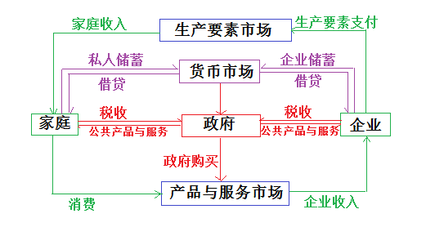

Slide 12
事前的均衡国民收入是意愿的（或计划的）和未实现的。
事后的均衡国民收入是已经实现的。

Slide 13
第一节 均衡国民收入的决定
二、均衡国民收入决定的基本方向
（一）需求充分条件下的基本方向：均衡国民收入决定于供给
供给决定需求——“萨伊定律”

Slide 14
第一节 均衡国民收入的决定
1、“萨伊定律”成立的条件：市场上的供给普遍不足。
2、“萨伊定律” 含义：“供给总是会创造出它自身的需求”。这意味着只要努力增加供给，需求自然就会相应增加，均衡国民收入也会增加，经济不会出现问题。
3、“萨伊定律”是信奉经济自由主义的古典经济学关于均衡国民收入决定的核心观点。

Slide 15
第一节 均衡国民收入的决定
“萨伊定律”的合理性和局限性，取决于其适应条件及其有限性。
如果将“萨伊定律”不讲条件地普遍运用，就会发生错误。

Slide 16
第一节 均衡国民收入的决定
（二）供给充分条件下的基本方向：均衡国民收入决定于需求
1、经济萧条时失衡的特征：供给相对过剩，需求相对不足。
2、关键在于有效总需求的水平。
3、凯恩斯的观点：强调短期（短期均衡国民收入决定理论）

Slide 17
第一节 均衡国民收入的决定
（三）一般观点：均衡国民收入由总需求和总供给共同决定
1、新凯恩斯主义的观点是折中的，兼顾长期
2、短期内主要由有效需求水平决定均衡国民收入水平
3 、长期内主要由供给水平决定均衡国民收入水平（强调“萨伊定律”在长期内的有效性）。

Slide 18
第一节 均衡国民收入的决定
三、两部门经济：有效需求的原理和框架
(一)有效需求的原理
1.在总供求均衡决定均衡国民收入原理基础上，
强调短期内的供给过剩和需求不足。
2.强调总需求（有效需求）的决定性作用。
3.总需求（有效需求）由四个部分组成：
消费需求、投资需求、国外需求、政府需求

Slide 19
第一节 均衡国民收入的决定
（二）基本假设：
1.经济中只有居民和企业两个部门（I外生给定）；
2.社会总能够以不变的价格提供适应需求的产品与服务；
“凯恩斯定律”：“有效需求总能得到相应的供给”，而且社会需求的变动只会引起产量变动，不会引起价格变动。
3.社会上没有折旧和公司未分配利润；
4.只考虑短期；

Slide 20
第一节 均衡国民收入的决定
（三）凯恩斯主义交叉图
在上述条件下，均衡国民收入关键就取决于总需求水平。因而，在两部门经济中，均衡国民收入的决定原理可以表示为公式：
Y = C + I
这个公式既可以表明均衡国民收入的决定原理，也可以表明期望（计划）取得的均衡国民收入的条件。

Slide 21
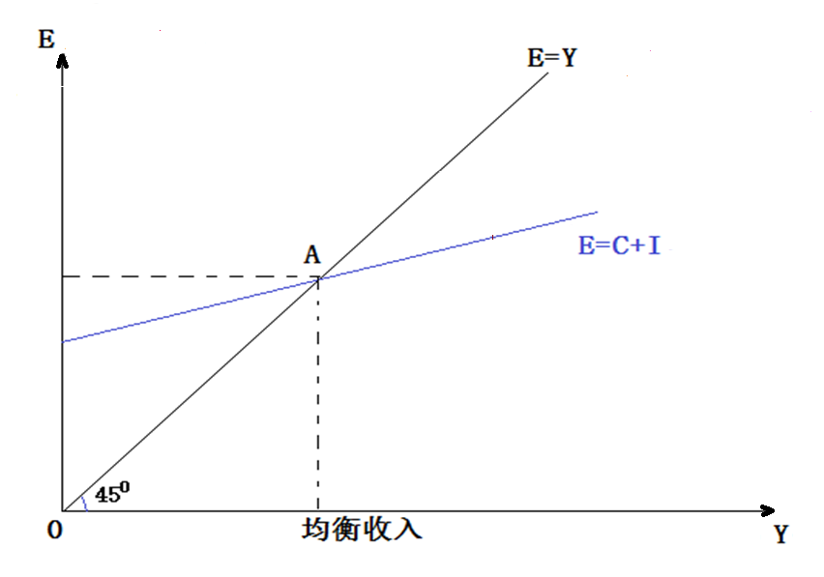

Slide 22
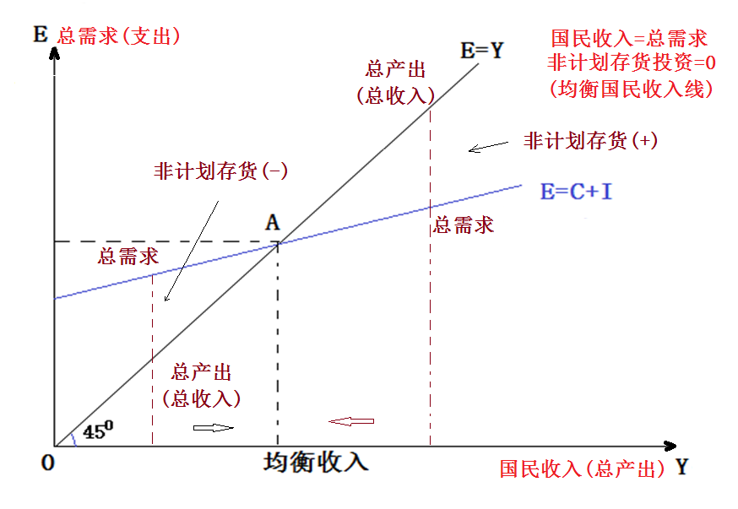

Slide 23
第一节 均衡国民收入的决定
（四）投资等于储蓄
根据两部门均衡国民收入决定条件（公式）可以推导出其另一种表达形式，即投资等于储蓄的均衡条件（公式）：
∵ E = C + I 而 Y = C + S
于是 ， C + I = Y = C + S
∴ I = S
这里需要注意：计划的均衡条件与已经实现的均衡结果（恒等式）的区别。

Slide 24
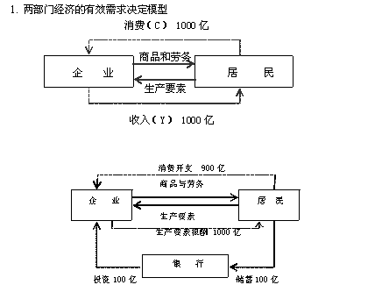
总供给：
Y = C + S ···················（1）
总需求：
Y = C + I ····················（2）
总需求=总供给
I = S·························（3）
I = S（总需求 = 总供给）
经济增长均衡
I < S（总需求 < 总供给）
经济增长收缩
I > S（总需求 > 总供给）
经济增长扩张

Slide 25
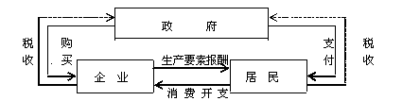
2. 三部门经济的有效需求决定模型
总供给：Y = C + S +T························ （1）
总需求：Y = C + I + G ······················· （2）
（总需求）I + G = S + T（总供给）·······（3）
I = S +（T - G）·································（4）
I = S +（T - G）（总需求 = 总供给）经济增长均衡
I < S +（T - G）（总需求 < 总供给）经济增长收缩
I > S +（T - G）（总需求 > 总供给）经济增长扩张

Slide 26
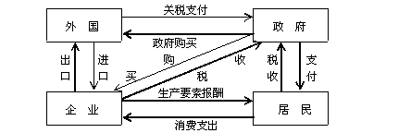
3. 四部门经济的有效需求决定模型
总供给：Y = C + S +T + M············（1）
总需求：Y = C + I + G + X············（2）
（总需求）I + G + X = S + T + M（总供给）···（3）
I = S +（T - G）+（M -X）·········（4）
I=S+（T-G）+（M-X）（总需求=总供给）
I<S+（T-G）+（M-X）（总需求<总供给）
I>S+（T-G）+（M-X）（总需求>总供给）

Slide 27
第十章 国民收入的决定：收入-支出模型
第二节 影响需求的重要机制：乘数
  一、支出乘数的概述
  二、投资乘数和乘数原理
  三、其他乘数

Slide 28
第二节 影响需求的重要机制：乘数
一、支出乘数
1、乘数是凯恩斯主义经济学的重要内容。
2、乘数是影响需求的重要机制。
（投资乘数+政府相关的乘数）
3、乘数是凯恩斯主义有效需求理论的
有力支撑点之一。

Slide 29
第二节 影响需求的重要机制：乘数
二、投资乘数和乘数原理
这里要以投资乘数说明乘数的原理；还要说明各种需求因素都会借助乘数机制得到扩展或扩大。
投资乘数:投资乘数就是收入变化量与带来这个变化的投资支出变化量的比率(ΔY /ΔI )。

Slide 30
第二节 影响需求的重要机制：乘数
根据两部门经济的决定条件（假定有关函数是线性的）：
Y=C+I
其中 C= α+ βY
均衡国民收入决定的条件就是：
Y = （α+ I ）/ （1 ▬ β）
推导出的投资乘数就是：
k_{I} = １/ (1 ▬β)

Slide 31
例1：已知消费函数C = 1000 + 0.8Y，投资I = 600亿元，求总产出水平Y。
解：Y = (1000 + 600 )/ (1 - 0.8) = 8000（亿元）
例2：假设消费函数仍为C = 1000 + 0.8Y，投资规模I由600亿元扩大至700亿元，求总产出水平Y。
解：Y = (1000+ 700) / (1 - 0.8) = 8500（亿元）
例3：假设上述消费函数中自发性消费a由1000亿元减少至900亿元，投资I仍为600亿元，求总产出水平Y。
解：Y = (900 + 600) / (1 - 0.8 )= 7500（亿元）

Slide 32
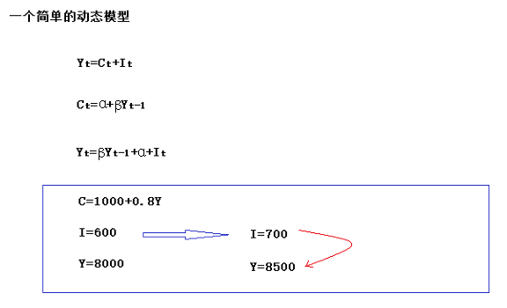

Slide 33
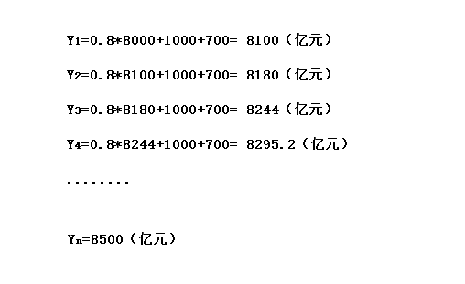

Slide 34
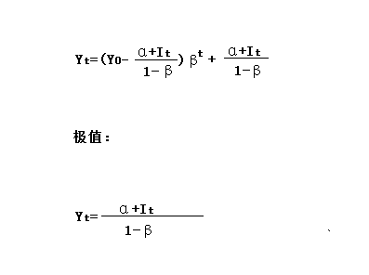

Slide 35
在投资I不变的条件下，由消费变化ΔC引起的产出变化ΔY：
ΔY = Δα ·[1 / （ 1 – β）]
在消费C不变的条件下，由投资变化ΔI引起的产出变化ΔY：
ΔY = ΔI ·[1 / （ 1 – β ）]
式中1 / （ 1 - β）称为消费乘数，记作k _{C}。式中的1 / （ 1 - β）称为投资乘数，记作k _{I}。
例题：
假设边际消费倾向b = 0.8,消费或投资扩大100亿元，则由它引发的有效需求的变动为：
100+100·0.8+100·0.8·0.8 + ·················
=100·（0.8⁰ + 0.8¹+0.8²+···+0.8^{n - 1}）
=100·（1/1-0.8）=500

Slide 36
乘数作用的原理：
投资增量在经济中依生产的投入▬产出关系，逐级按照边际消费倾向的比例继续增加需求，而每级增加的需求都变为最终产出或收入。各级新增的需求加总得到的总需求增量，将是最初投资增量的若干倍。
在凯恩斯考虑的经济萧条情况下，这个总需求增量也就恰好等于均衡国民收入的增量。

Slide 37
投资乘数的计算就依据下面的公式：
乘数=1/（1 ▬边际消费倾向）
或者
k_{I}= 1/（1▬ β）
= 1/（1▬ MPC）
= 1 / MPS

Slide 38
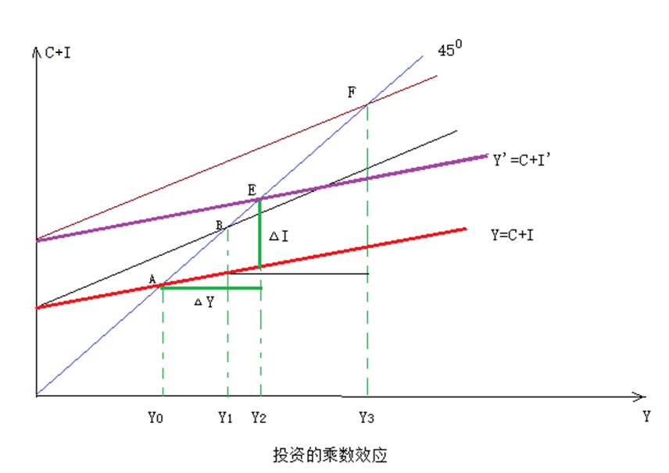

Slide 39
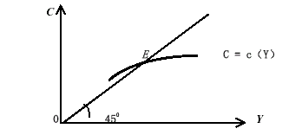
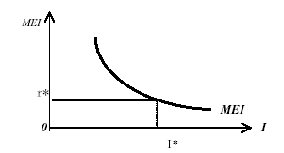
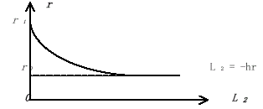
边际消费倾向递减规律
投资边际收益递减规律
灵活偏好与流动性陷阱

Slide 40
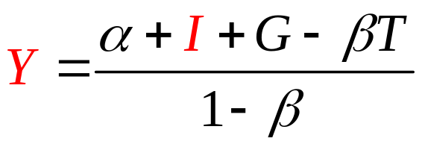
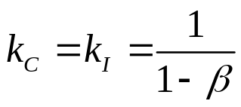
第二节 影响需求的重要机制：乘数
三、政府相关的乘数
涉及三部门和四部门经济中的乘数，主要是
Y=C+I+G
其中C= α+βY_{d} = α+β (Y-T)
则Y= α+β (Y-T) +I+G

Slide 41
第二节 影响需求的重要机制：乘数
（一）政府购买乘数
政府购买乘数的含义与推导
kG = ΔY / ΔG = 1 /（1 - β）
（二）税收乘数
税收乘数的含义与推导
k_{T} = ΔY / ΔT = ▬ β /（1 ▬ β）

Slide 42
第二节 影响需求的重要机制：乘数
（三）政府转移支付乘数
政府转移支付乘数的含义与推导
Y=C+I+G
其中 C=α+β(Y-T+ T_{tr})
Y= (α+I+G–βT+βT_{tr})/(1-β)
k_{tr} = ΔY / ΔT_{tr} = β /（1 ▬ β）

Slide 43
第二节 影响需求的重要机制：乘数
（四）平衡预算乘数
平衡预算乘数的含义与推导
ΔY= k_{G}ΔG+ k_{T}ΔT = (ΔG-βΔT ) /(1-β)
k_{b} = ΔY/ ΔT = ΔY / ΔG= 1

Slide 44
第二节 影响需求的重要机制：乘数
（五）对外贸易乘数
对外贸易乘数的含义与推导
如果消费函数是线性的，I*，G*，T*tr， X*都是外生变量，对外贸易乘数k_{NX}(教材中用k_{X}来表示，其中下脚标X代表了净出口。为了前后统一，还是用NX表示净出口)则：
Y=C+I+G+NX
其中 C= α+βY_{d}= α+β(Y-T-tY+Τ*_{tr})
(T表示固定税，t是比例税税率。由于自变量增量变化引起因变量Y增量变化，总是用其与Y无关部分的变化，如用α表示C。为了简化，可以直接把固定税写成T，税收乘数就是ΔY/ ΔT 。后面的对外贸易乘数也是同理。)

Slide 45
Y=α+β（Y-T-tY+Τ*_{tr}） + I* + G* + Χ* ▬ M
其中 M= M* +γY （ M * 是与收入无关因素引起进口变化的部分， γY 是收入变化引起进口变化的部分，其中γ是边际进口倾向，0< γ < β ）
Y=α+βY–βΤ–βtY+ βΤ*_{tr} +I* +G* +Χ* ▬ (M * + γY )
Y=（α–βΤ+ βΤ*_{tr} + I* + G* + NΧ ） / [1 – β(1 – t ) + γ]
k_{NX} = ΔY /ΔNΧ=1/ [1 – β(1 – t ) + γ]

